Slide 1

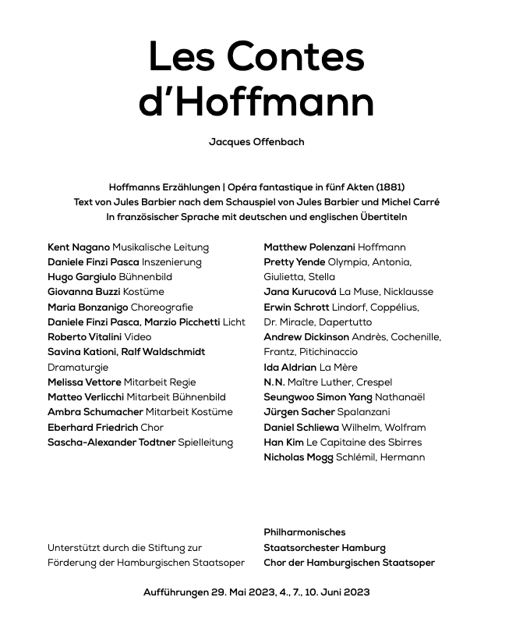

Slide 2
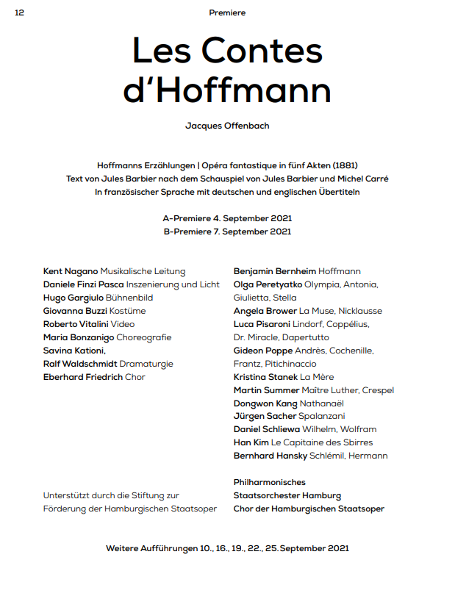


Slide 3
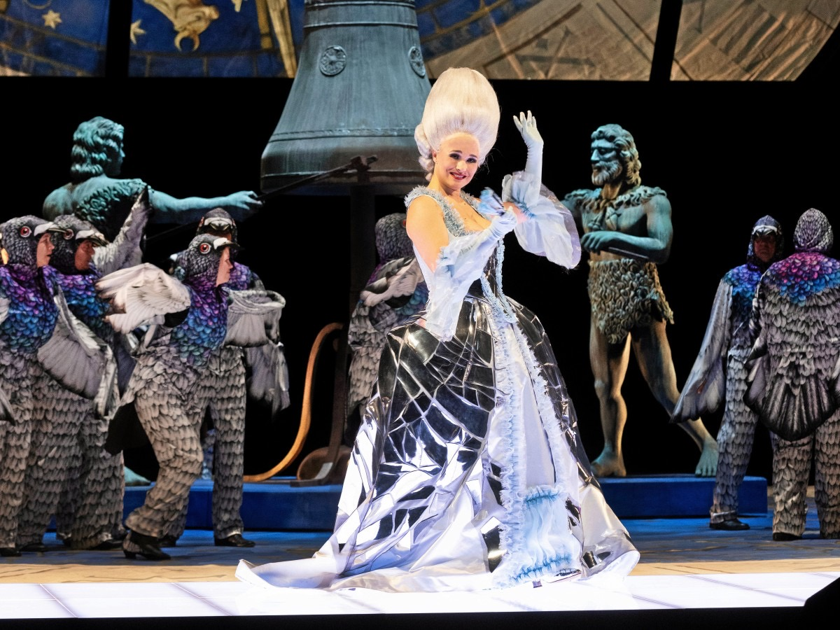
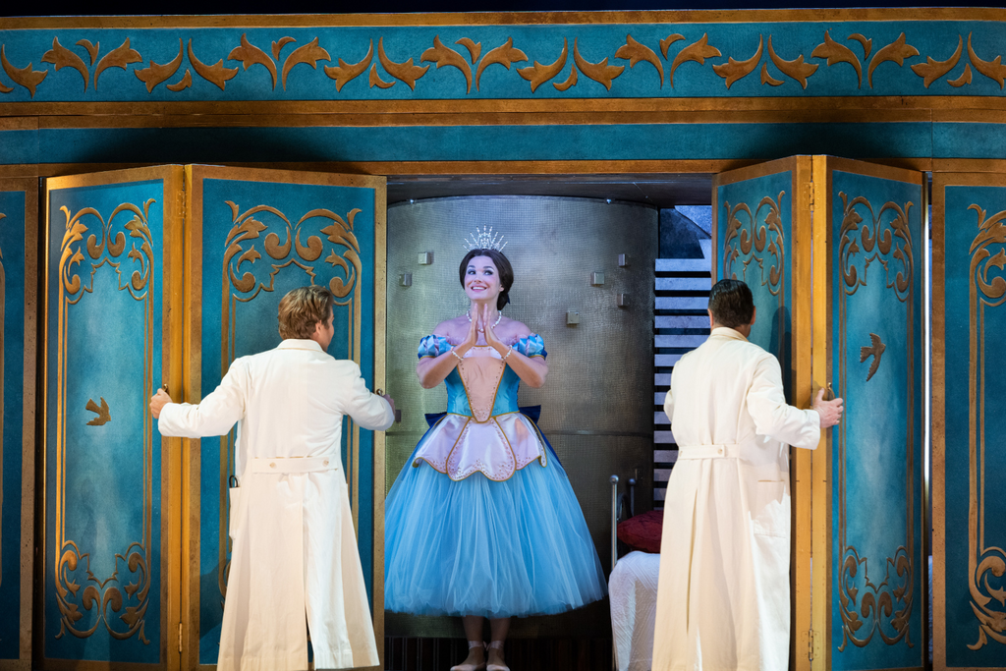
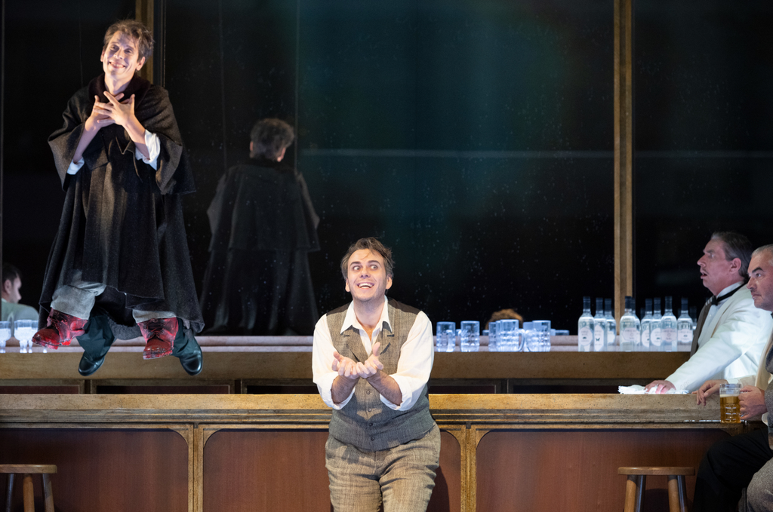
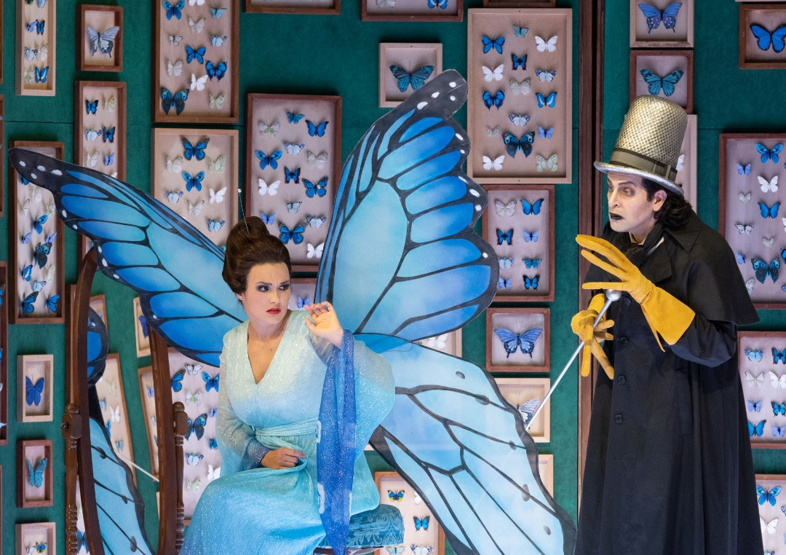

Slide 4
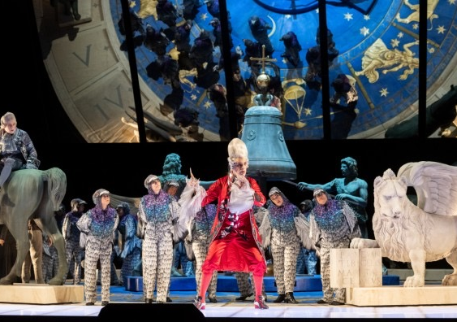
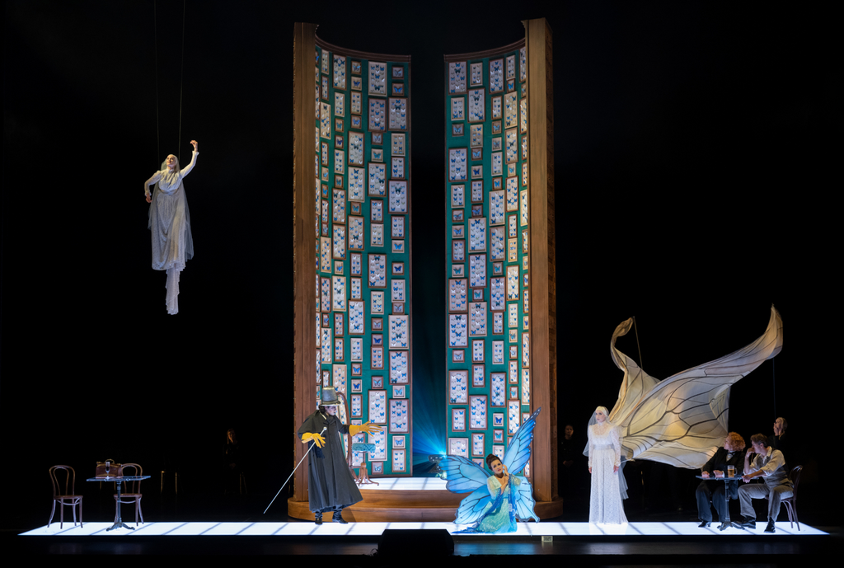
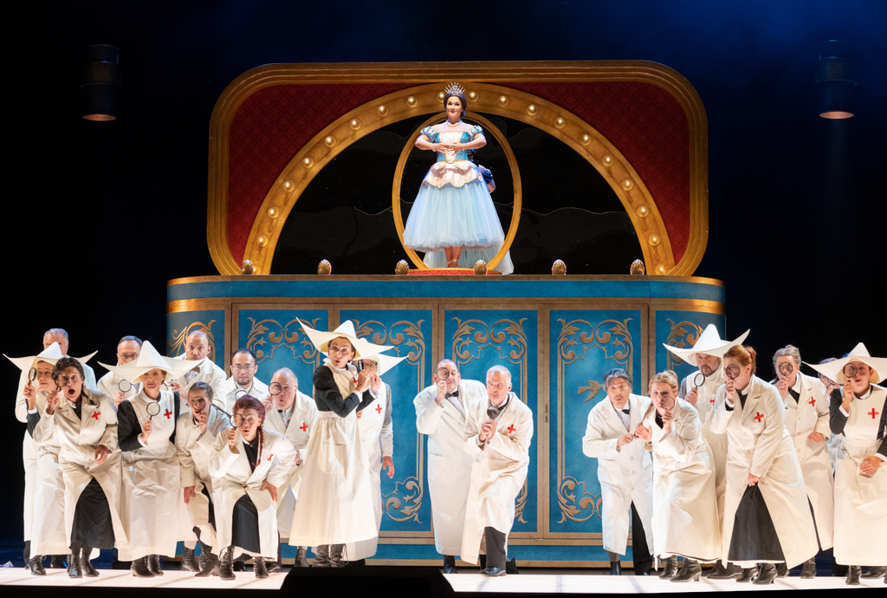
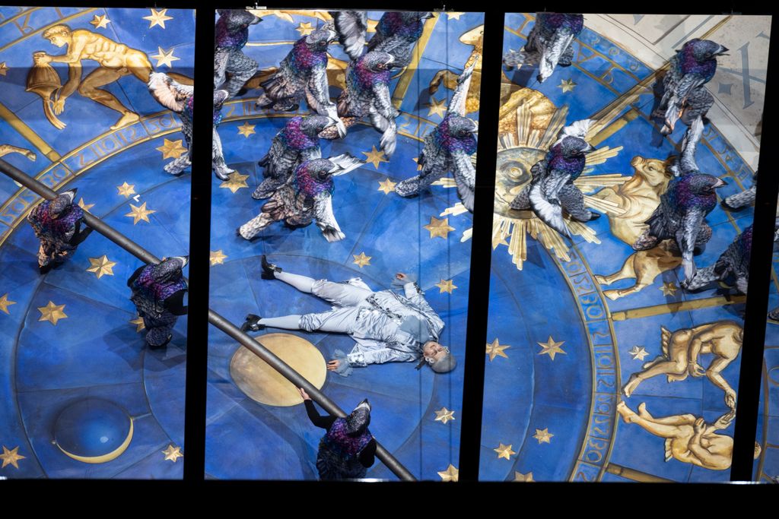

Slide 5
普鲁士法官、童话故事和恐怖故事讲述者、幻想家和音乐家 E.T.A. 的迷人个性。霍夫曼在法国特别受欢迎。正如 Hoffmann 从 Callot 的法国图案中汲取灵感一样，他自己的创作在莱茵河对岸也获得了非常理解和热情的观众。自然地，随着越来越多关于这位德国诗人奇特的、怪诞的问题性质的相互矛盾的信息为人所知，人们对作者个性的兴趣必然会越来越大。霍夫曼的神秘幻影就是这样在法国获得了传奇般的声誉。人们如饥似渴地阅读他的作品，这些作品与歌德、莎士比亚和拜伦的诗歌一起，给了年轻一代艺术家最深远的推动力。 巴比尔总结了霍夫曼讲述的一些冒险经历，并将它们改编成剧本。这首曲子激发了奥芬巴赫写歌剧的灵感。他对夜间作品和 Kreisleriana 的创造者产生了亲和力。霍夫曼神经质的性格，从陶醉到陶醉，屈服于每一个幻觉，神秘的科佩柳斯神秘可怕的外表，三种女性的不同面相：奥林匹亚、朱丽叶塔、安东尼亚——这些都是诗意的指责，不得不刺激奥芬巴赫强烈：在这里，奥芬巴赫意外地偶然发现了一个话题，这个话题与众不同，能够唤醒他最深刻和最好的本性，引导他找到自己内心未被发现的宝藏。 这部作品成功的决定性因素是霍夫曼和奥芬巴赫两个志趣相投的人相遇了，他们都被赋予丰富的想象力，外向多于内向，都倾向于怪诞，都接受感官的印象表象的世界。
对奥芬巴赫来说，唯一的新事物是恶魔本性的影响，即进入神秘领域。如果他迄今为止将存在本身的快乐描述为有时是无害的，有时会增加到狂欢的程度，霍夫曼对它的描述使他能够这样做奇妙背景。在他能够理解霍夫曼本性的这一面并将其再现为艺术家之前，这当然需要扩大他的视野和情感。但奥芬巴赫觉得他在这个危险的实验中取得了成功，他注意到他是如何在工作中成长的，以及展现在他想象中的新路径如何使他获得完全出乎意料的结果，即使作为一名音乐家也是如此。 奥芬巴赫与他最后一部歌剧的关系令人着迷。他怀疑自己会在这种极度的劳累之后崩溃，恐惧驱使他重新开始工作，尽管他很累，身体也很虚弱，所以他已经开始的事情不应该半途而废。就像他创造的最后一个女性形象——安东尼娅——他正在为他的艺术而死。从人的角度来说，他的命运是值得同情的——作为一个音乐家，他已经完成了自己的使命。他体内所有的细菌都在他的告别作品中绽放出灿烂的花朵。旋律演奏家和节奏演奏家奥芬巴赫慷慨地散布了他最丰富的财富——从第一个粗俗有趣的场景到安东尼娅温柔而有呼吸的爱的举止，有一个成熟的华丽花环，有时是发自内心的，有时是欢快的旋律。浪漫主义的所有隐藏的中间阶段，暮光之城的梦幻，幽灵，从现实世界到幻想世界的闪烁过渡都以一种人们永远不会相信海伦娜和奥菲斯的作者能够做到的自由和确定性来呈现。
是霍夫曼主要归功于作为艺术创作先决条件的潘趣酒的陶醉吗？霍夫曼拥有作家、音乐家和绘图员三种艺术天赋，却因酗酒而臭名昭著。于是，奥芬巴赫的歌剧以啤酒和葡萄酒的精灵歌唱开始，缪斯女神从酒桶中迸发出来。在法国，诗人和音乐家尝试各种药物来获得灵感。同时，人们也意识到了这些手段的破坏力。失去自我控制和人格完整是艺术创作的代价吗？奥芬巴赫歌剧的结尾表明了这一点。缪斯女神，别名尼克劳斯，用“他是我的！”这句话战胜了斯特拉，从而战胜了霍夫曼的个人幸福，并吟诵了“神化”：
奇幻歌剧刚开始，缪斯似乎就在描述霍夫曼的困境：诗人必须在她（艺术）和其他女人（爱情）之间做出选择。预计到达时间霍夫曼在他的作品中也是如此。因此，艺术创作排除了资产阶级的存在，缪斯深知鸿沟不可逾越。然而，这只是表面上的两难选择；事实上，命运已经注定。尽管霍夫曼在每一个动作中都绝望地试图达到爱的乌托邦和处理林道夫的许多面孔，但人们从一开始就知道这些都是发明，一种达到目的的手段，关于（所谓的）善与恶之间的斗争以证明其正当性。对于霍夫曼来说，没有失败这回事，仅仅是因为没有 ㅁ 困境存在。强调艺术作品或框架情节内的叙事是焦点——正如歌剧的标题已经暗示的那样，因此也预示了结构结构——这一事实意味着叙事本身作为一个叙事事件比它的实际内容更重要。在文学史上的许多例子中——自薄伽丘的《十日谈》或杰弗里·乔叟的《坎特伯雷故事集》以来——重点是叙述的活动（而不是叙述者）。在歌剧史上，有艺术歌剧——如《托斯卡》、《奥菲欧》、《安德烈·谢尼尔》、《波西米亚人》等。 - 其中富有创造力的主角陷入某种迷茫，而 Les Contes d'Hoffmann 之所以如此独特，恰恰是因为霍夫曼的叙述和创作退后一步，支持他的艺术作品。 相反，艺术和创作过程是核心，即。 H。创作的起源、过程和前提，从寻找灵感到完成一件艺术品的那一刻——如果有的话。最后，失败者成为艺术家。
如果试图具体化 Spikher 和 Hoffmann 之间的关系，就会清楚这种创造性能量对造物主的作用是什么；这两种情况的核心是他完全讲述了这样一个事实：“Voulez-vous le récit de ces folles amours?”——“我可以告诉你这种疯狂的爱情吗？”霍夫曼在路德的酒吧里问醉酒的听众。霍夫曼使用叙述- 基因作为一种自我修复方法，作为克服痛苦记忆和经历的心理治疗手段。然而，在每一个疯狂的故事中，霍夫曼的希望每次都破灭又重生，每一次行动都为她开启了新的生活。正如尼克劳斯提醒他旧爱和过去的不幸想起来了，他似乎完全忘记了，或者压抑了一切。弗里茨·厄瑟 (Fritz Oeser) 于 1977 年在其源代码批判的新版本中提供了超过 1200 页的歌剧手稿，因此对奥芬巴赫的几次辩论做出了重大贡献，他写道：“霍夫曼的形象意味着并影响到每一个幻想破灭的人，以这种方式迷失自己，他只能看到和描绘完全扭曲的自己，仍然有希望重新发现和重新找到自己。”霍夫曼以从未受过伤的人的新鲜和天真进入每一次冒险，因此将每一次伤口视为一次又一次从头开始的机会。走下他想象中的皮拉内西阶梯——但去哪儿呢？霍夫曼在这个无限放大镜中随心所欲，重复已经使用过的模式，这是他痛苦存在的核心。根据阿尔伯特爱因斯坦的说法，“精神错乱的定义是一遍又一遍地做同样的事情并期待不同的结果。
就像霍夫曼的人生故事（作为戏剧角色）一样，他的叙述和歌剧的情节是相互依存的，莫扎特的唐乔瓦尼，路德酒馆的场景在他的停顿中发生，歌剧中三位女性的故事交织在一起情节以复杂的方式交织在一起，进一步增加了戏剧的复杂性。预计到达时间在他的作品中，霍夫曼反复处理莫扎特版本的唐璜。他的演绎在将“dramma giocoso”重新诠释为一部灵魂浪漫剧方面发挥了关键作用，他凭借这部作品对当今的接受史产生了深远的影响。霍夫曼想要的斯特拉在莫扎特的歌剧中演唱唐娜安娜那天晚上。就像乔瓦尼在与唐娜·安娜、唐娜·埃尔维拉和泽琳娜的相遇中失败了三次，霍夫曼的自我在与奥林匹亚、安东尼娅和朱丽叶塔的三场灾难性爱情中破碎——每一次都以心仪的女人死亡而告终。然而与乔瓦尼不同，霍夫曼不是尽可能多地寻找性冒险，不去尝试，在纯粹的征服次数中追逐生命。作为一个真正的“浪漫主义者”，他相信自己会在每一次相遇中找到一份伟大的爱情。他只有一个视角：他自己的视角。盲人无法理解本应心爱的女人的本性，她们最终不再是他自己想象的投影屏幕。但当乔瓦尼不得不下地狱时，霍夫曼却成为了一名诗人——而圆满的爱情仍将是需要塑造的梦想。
霍夫曼没有每天晚上都和路德一起喝醉，而是在缪斯女神的帮助下探索他广泛的艺术潜力。 E.T.A. 也有类似的结果。霍夫曼的《失落的镜像的故事》，作为歌剧朱丽叶塔表演的模板：主人公伊拉斯谟·斯皮克尔失去镜像后，他的作家生涯只有在他回到德国后才开始。从他的冒险之旅和与 Giulietta 的命运相遇之后，他现在获得的经验和知识点燃了他的创造力，丰富了他的精神。所以 Spikher 必须受苦才能创造，他要面对痛苦和身份的丧失才能找到他真正的使命。因此，有人可能会争辩说，他的创伤对他来说是一种解放，甚至是一种救赎。这种哲学可以在歌剧剧本的最后一个乐章中找到：“On est grand par l'amour et plus grand par les pleurs”——“人因爱而伟大，因泪水而伟大。”
最后，但不是决定性的，是神化。按照神话中操纵人类命运的众神的旧习惯，缪斯女神现在赢了：霍夫曼应该继续在他的写作工作室里滚动他的石头。由于这个开放式结局，参观者体验到霍夫曼效应：幕布在最后一幕之后从未真正落下，一切很快又重新开始。整个晚上只讲了三个爱情故事，但也可能是 30 或 300 个——邪恶有很多面孔（林多夫），一位才华横溢的诗人可以列举出无数类型的女人（斯特拉）。霍夫曼效应对我们观众来说是相关的和最新的，因为我们陪伴霍夫曼踏上了这段旅程，并且可以认同他对重复的渴望。第二天晚上霍夫曼也会在路德的酒吧里喝醉，之后的晚上，他会对斯特拉赞不绝口，并讲述新的故事。那么这部歌剧（不）结束后会发生什么？正如导演 Daniele Finzi Pasca 预测的那样：“霍夫曼继续他的故事；也许他在夸大其词，但他总是在创造更多。” 奥芬巴赫本人作为艺术家是否也有这种看法，即他是否也看到了他艺术的荒谬性，并乐于滚石，还有待观察。尽管在他生命的最后几年里痛风使他的日常生活变得更加困难，但他仍然充满活力、机敏，最重要的是，他富有创造力。这位“香榭丽舍大街上的莫扎特”找到了一种不把生活看得那么严肃的方法，他甚至这样想象自己的死：“我一定会在唇边和笔尖上唱着曲子死去”。

Slide 6
序幕：
在冷清的卢瑟（Luther）酒馆中，葡萄酒与啤酒的精灵独自在欢唱，隔壁歌剧院正在演出唐璜（Don Giovanni）。估计更晚的时候会有客人到来，包括诗人霍夫曼（Hoffmann，男高音）和他的情人，米勒尼兹（Milanese）歌剧院的歌手斯特拉（Stella，女高音）。另一方面，艺术女神缪斯（Muse）想得到霍夫曼，她化身为霍夫曼的朋友尼克劳斯（Nicklausse，次女高音/男中音），一切都将在今晚决定。霍夫曼的情敌参议员林道夫（Lindorf，男中音）走进酒馆，他买通了斯特拉的仆人，得到一封斯特拉写给霍夫曼的信，里面有一把她化妆间的钥匙。林道夫相信自己能够得到斯特拉的青睐，并决定由自己去赴斯特拉的约会。一群吵吵闹闹的大学生走进酒馆，霍夫曼也跟自己的朋友尼克劳斯一同走进来，而林道夫远远的坐在一边看着他们。学生们催霍夫曼喝酒唱歌，他唱起一首名叫克列扎可（Kleinzach）的奇怪侏儒的民谣，可是一旁的林道夫出言讽刺破坏了酒馆中热闹的气氛。尼克劳斯打断了两人之间紧张的僵持，学生们要求霍夫曼讲讲他与斯特拉的恋情，他则决定讲述自己过去三次失恋的故事。
第一幕：
发明家斯帕朗扎尼（Spalanzani，男高音）一边等候着聚会的客人一边欣赏自己的新发明，机械娃娃奥林匹亚（Olympia，女高音）。霍夫曼是第一个到达的客人，当时客厅的灯光昏暗，他看到有一名美丽的女子安静的独坐在转角沙发椅中，那个瞬间爱情的火焰突然在他的心里点燃。尼克劳斯温和的指出奥林匹亚只是一个木偶，但霍夫曼根本不信。这时，疯狂的科学家克皮库特刘斯来了，他卖给霍夫曼一副有魔力的眼镜，带上这副眼镜，霍夫曼眼中的奥林匹亚就更像人类了。斯帕朗扎尼跟克皮库特刘斯争论着奥林匹亚的所属权，后者声称他拥有奥林匹亚的眼睛，最后克皮库特刘斯同意以500个达克特（ducat，过去流通于欧洲各国的钱币）的价钱将自己的权利卖给斯帕朗扎尼，并嘲笑着建议将奥林匹亚嫁给霍夫曼。不久，客人陆续到来，奥林匹亚的一曲咏叹调将众人迷惑，斯帕朗扎尼用竖琴为她伴奏，陷于爱情的霍夫曼一点也没有听出其中发条转动的声音。当所有人离开去晚餐的时候，霍夫曼留在客厅里，他向奥林匹亚表白自己内心中为她而激荡的感情，在他的眼中奥林匹亚如一位可爱的羞涩的小姐。相信奥林匹亚同样也爱他的霍夫曼轻轻的吻她的嘴唇，奥林匹亚机械的转动着离开房间。同时，拿着一张拒付的支票，克皮库特刘斯气急败坏的回来要找斯帕朗扎尼算账，他躲在客厅里等候机会。晚餐结束，人们回到客厅里跳起了华尔兹，霍夫曼邀请奥林匹亚共舞，谁知奥林匹亚越跳越快无法停止，直到两人一同狼狈的摔倒。克皮库特刘斯跳出来将奥林匹亚拆成一个个零件，斯帕朗扎尼与他相互咒骂。摔破了眼镜的霍夫曼惊讶的瞪着成为碎片的奥林匹亚，周围的人们都嘲笑他愚蠢的爱上了木偶。
第二幕：
克里斯佩尔（Crespel，男低音）为了阻止女儿安东尼娅（Antonia，女高音）与霍夫曼的恋情而带她去慕尼黑。拥有美妙声音的女孩坐在古钢琴前面唱一首悲哀的情歌，克里斯佩尔求她停止，因为她的心脏脆弱，过于激烈的感情会危及她的生命。他严厉的嘱咐仆人弗朗兹（Frantz，男高音），当他不在家的时候不要让任何人进屋。但是耳背的弗朗兹在全神贯注的用那副粗俗的嗓音唱歌的时候无意间忽略了
偷偷前来探病的霍夫曼和尼克劳斯。基于自己过去的经验，离开前尼克劳斯劝朋友放弃世俗的情爱、献身艺术，但霍夫曼并不愿意，他向安东尼娅发誓永恒的爱情。虽然安东尼娅的父亲禁止她唱歌，但她依然希望为霍夫曼歌唱。他们快乐的唱起了爱情之歌，发现安东尼娅快要昏倒时霍夫曼劝她停止。这时克里斯佩尔回来，霍夫曼赶紧藏起来。弗朗兹报告说米拉克莱博士（Dr. Miracle，男中音）到访，因为妻子死时也是米拉克莱医治的，所以对他的来访克里斯佩尔有一种不祥的预感。米拉克莱询问安东尼娅的病况，并打听她对于音乐的超常的热情，他针对女孩不规则的脉搏开出了一些药剂，然后请她唱一两句歌来听听她的嗓音。意识到米拉克莱邪恶意图的克里斯佩尔将他赶了出去。当安东尼娅回到自己的房间，霍夫曼求她再也不要唱歌，她不情愿的答应了，安心的霍夫曼说自己明天会再来看她后离开。突然，米拉克莱出现，他向安东尼娅描述了一副名歌者所拥有的光辉景象。安东尼娅已故的母亲也是一位名歌手，此刻她对着母亲的肖像哭诉，愿母亲在天的灵魂保佑她免受诱惑。米拉克莱谎称听到肖像的回答，说女孩的母亲要女孩去得到相称的显赫名誉。随着米拉克莱的小提琴，安东尼娅唱的越来越兴奋，直到崩溃。冲进房间的霍夫曼仅仅发现了女孩冰冷的尸体。
第三幕：
在威尼斯大运河上的一座宫殿里，交际花古丽叶塔（Giulietta，女高音）与尼克劳斯一同唱着欢快的船歌。一边的霍夫曼精神不佳。古丽叶塔的新情人夏勒米尔（Schlemil，男中音）嫉妒的承认她对霍夫曼的倾心。古丽叶塔邀请她的客人去游戏室，但尼克劳斯退在后面警告霍夫曼要当心交际花所提出的要求。霍夫曼否认自己对古丽叶塔的兴趣。听到他们谈话的魔法师达佩图特（Dappertutto，男低音）用一颗巨大的钻石诱惑古丽叶塔同意偷取霍夫曼的影子，已经得到夏勒米尔影子的古丽叶塔收下了钻石。原本要离去的霍夫曼被古丽叶塔挽留下来，不久便受到她美色的吸引而爱上了她，在一曲激情的二重唱之后，她提出了达佩图特的要求。这个时候夏勒米尔过来，他指责古丽叶塔的移情别恋，霍夫曼脸色苍白，他无意间在一面镜子里发现可怕的事情，他没有了影子。当众人离去，霍夫曼向夏勒米尔要求古丽叶塔房间的钥匙，被拒绝后他与夏勒米尔决斗，由于达佩图特暗中相助，霍夫曼轻松的将夏勒米尔杀死。从情敌处得到钥匙，霍夫曼冲进了古丽叶她的房间，却发现里面空无一人。当他走出古丽叶塔的宫殿，看见古丽叶塔与达佩图特共坐于凤尾船中远去，意识到自己被骗的霍夫曼十分后悔，尼克劳斯将他扶走。
尾声：
霍夫曼讲完了自己的故事，他只想喝酒并且忘记。尼克劳斯表示每个故事都显示了女人的一部分面貌。这个时候演出结束的斯特拉走进酒馆，她看见喝醉的诗人一副狼狈的模样便嘲笑他，并准备与洋洋得意的林道夫一同离开。霍夫曼阻止他们，并唱出了一首新的诗篇《克列扎克》，倒在桌子上崩溃。最后，缪斯女神终于得到了霍夫曼。

Slide 7
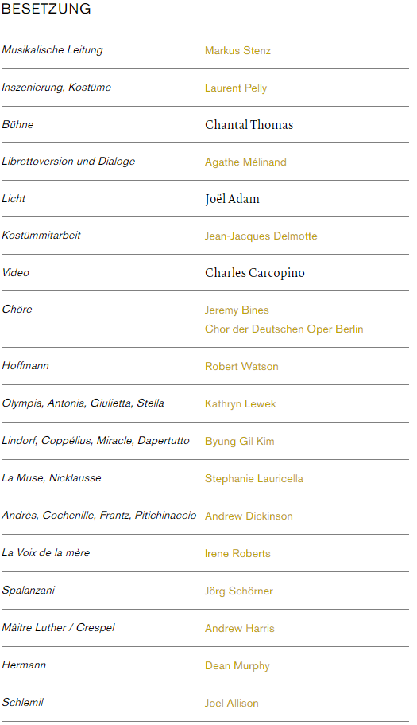

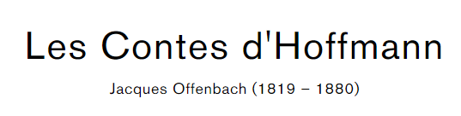
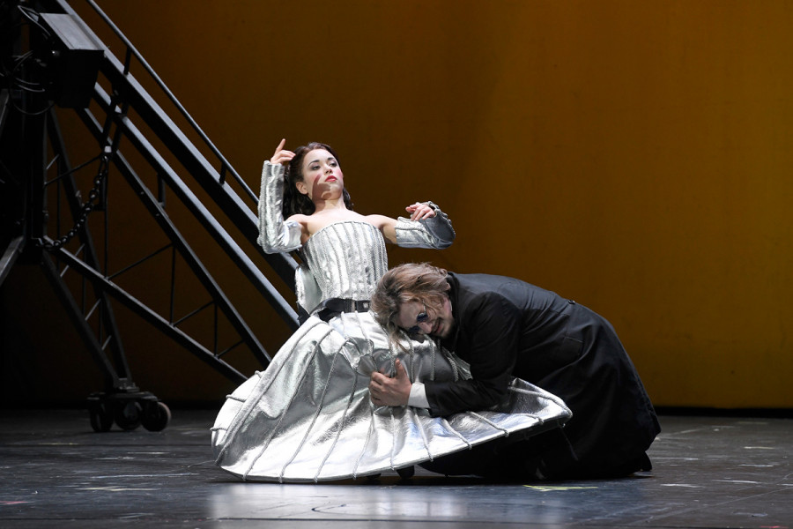

Slide 8
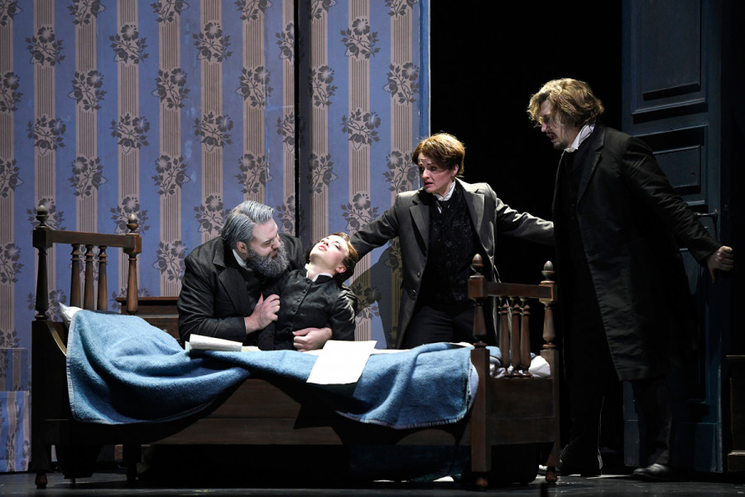
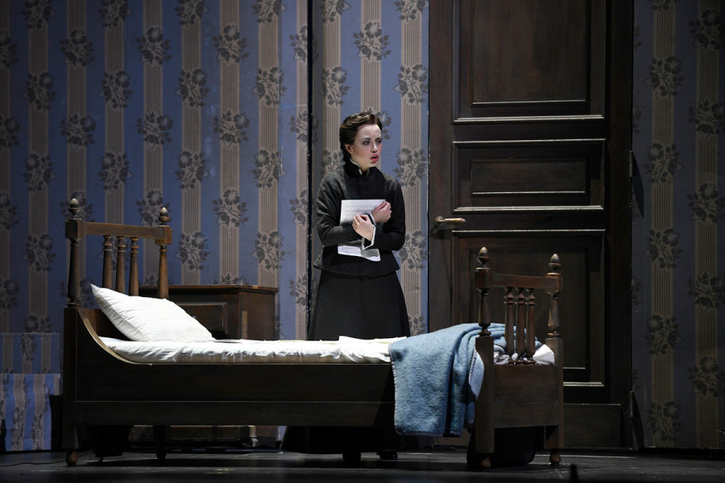
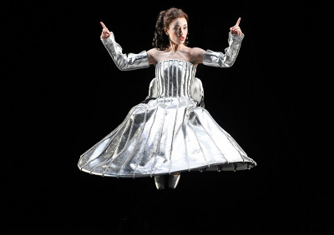

Slide 9
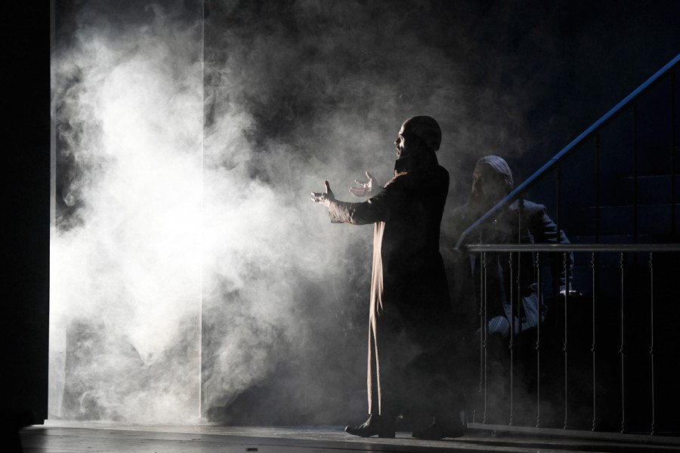
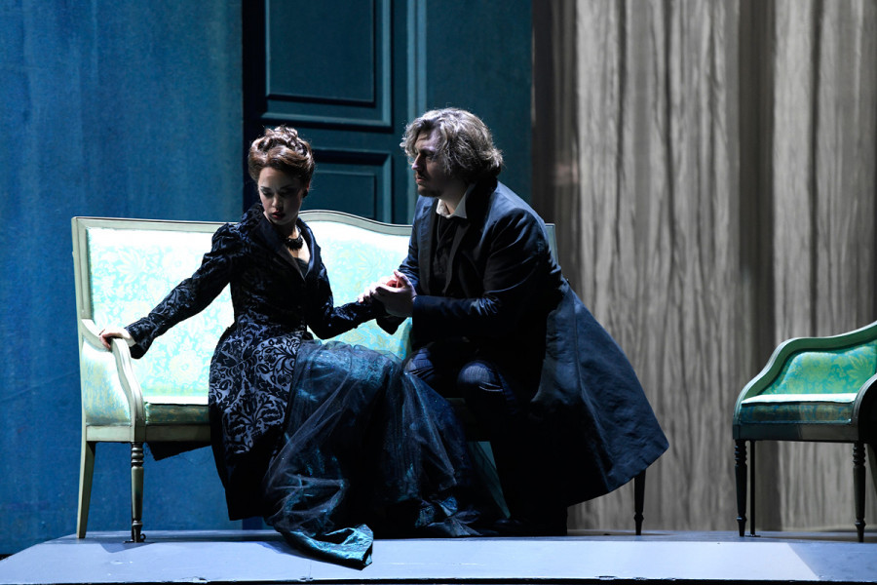
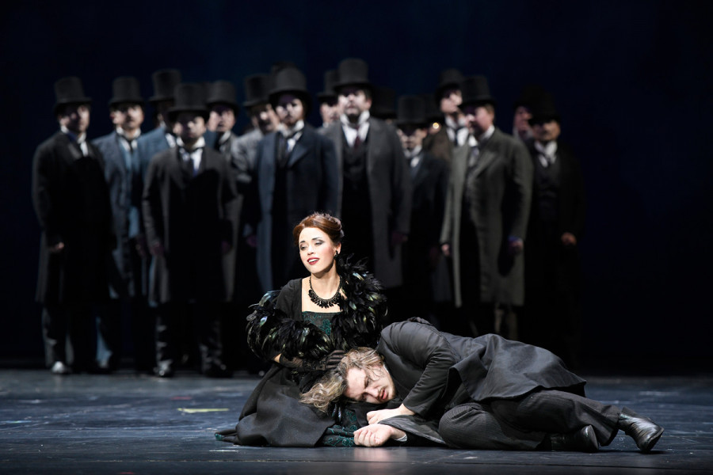
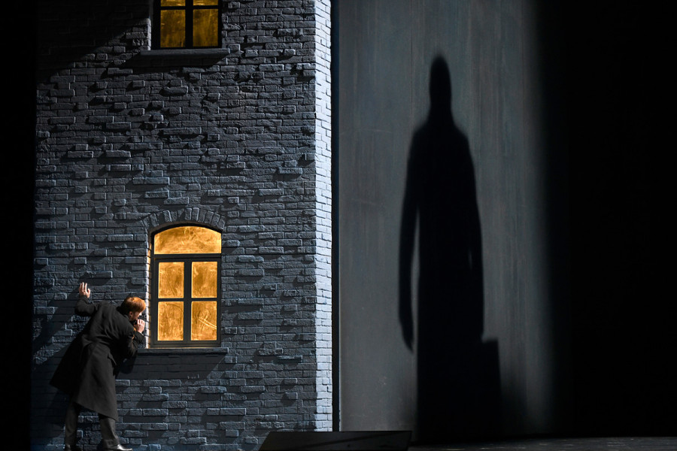

Slide 10
